Slide 1

TELAAH PUSTAKA (Literature Review)
Ika Menarianti

Slide 2

Perbedaan Tinjauan Pustaka dan Telaah Pustaka?
Lah? bukannya sama ya?
Tinjauan Pustaka; peneliti mengumpulkan teori/data/informasi yang menjadi dasar identifikasi, penjelasan dan pembahasan masalah penelitian
Telaah Pustaka; selain mengumpulkan teori, peneliti menambahkan komentar, kritik (kelebihan dan atau kekurangan teori dalam pustaka), perbandingan dengan teori (pustaka) lain, kaitannya dengan penelitian yang sedang dilakukan

Slide 3
T
E
L
A
A
H
P
U
S
T
A
K
A
Adalah kajian kritis atas pembahasan suatu topik yang sudah ditulis oleh para peneliti atau ilmuwan yang diakui kepakarannya.
Kepakaran diakui bila penelitian dipublikasikan melalui jurnal/seminar bertaraf nasional/internasional atau dalam bentuk cetakan buku yang representatif.
Meliputi pelbagai sumber pustaka yang membahas satu topik/masalah penelitian yang spesifik. Jadi melakukan Telaah Pustaka membutuhkan lebih dari satu pustaka (bacaan).

Slide 4
Kenapa harus Telaah Pustaka?
Untuk mengetahui apa yang sudah dan belum diteliti berkaitan dengan topik penelitian yang kita pilih
Untuk memberikan gambaran lebih menyeluruh mengenai pelbagai variasi perilaku atau fenomena dalam topik penelitian
Untuk mengetahui potensi hubungan antar konsep-konsep/teori-teori
Untuk menemukan hipotesis yang mungkin diteliti lebih lanjut (researchable hypotheses)
Untuk mengetahui bagaimana peneliti lain mendefinisikan dan mengukur konsep-konsep
Untuk mengembangkan proyek penelitian alternatif
Untuk menemukan keterkaitan proyek penelitian Anda dengan penelitian orang lain
Untuk memberikan gambaran lebih menyeluruh mengenai pelbagai variasi perilaku atau fenomena dalam topik penelitian

Slide 5

Ini gunanya apa seh?
Haruskah?!!
Bikin tambah pusing saja!!
Aku kudu piye?
Carane piye??

Slide 6


dipikir karo turu iso ra?
Sayangnya, tidak bisa guys!!
Dalam peneltian telaah pustaka itu penting!
Membantu memperkuat judul penelitian yang sudah kita pilih, atau membantu kamu yang belum punya judul.
Ada dua tahap melakukan telaah pustaka:
1.Penetapan Strategi Pencarian
2. Identifikasi Sumber Pustaka

Slide 7
Penetapan Strategi Pencarian
A. Pendefinisian topik pencarian | B. Pengumpulan daftar kata kunci
Apa tujuan penelitian? Apa artinya? Apa kata kunci yang digunakan? Sinonim, variasi ejaan kata kunci? Apa yang sudah Anda ketahui tentang topik penelitian? Ruang lingkup penelitian? Apa Anda perlu mencari semua penelitian yang pernah dilakukan, atau cukup 10 tahun terakhir? | perlu dkembangkan strategi pencarian yang akan efektif menemukan informasi yang berguna. Seringkali pertanyaan penelitian perlu dipecah menjadi: kata kunci atau frasa; mulai melakukan pencarian; dan evaluasi hasil pencarian, apakah perlu dilakukan perluasan, penyempitan, atau perubahan cakupan pencarian?
Jadi, pecahlah topik / konsep Anda ke dalam kata kunci. Kata kunci menjadi dasar untuk. memperluas pencarian

Slide 8
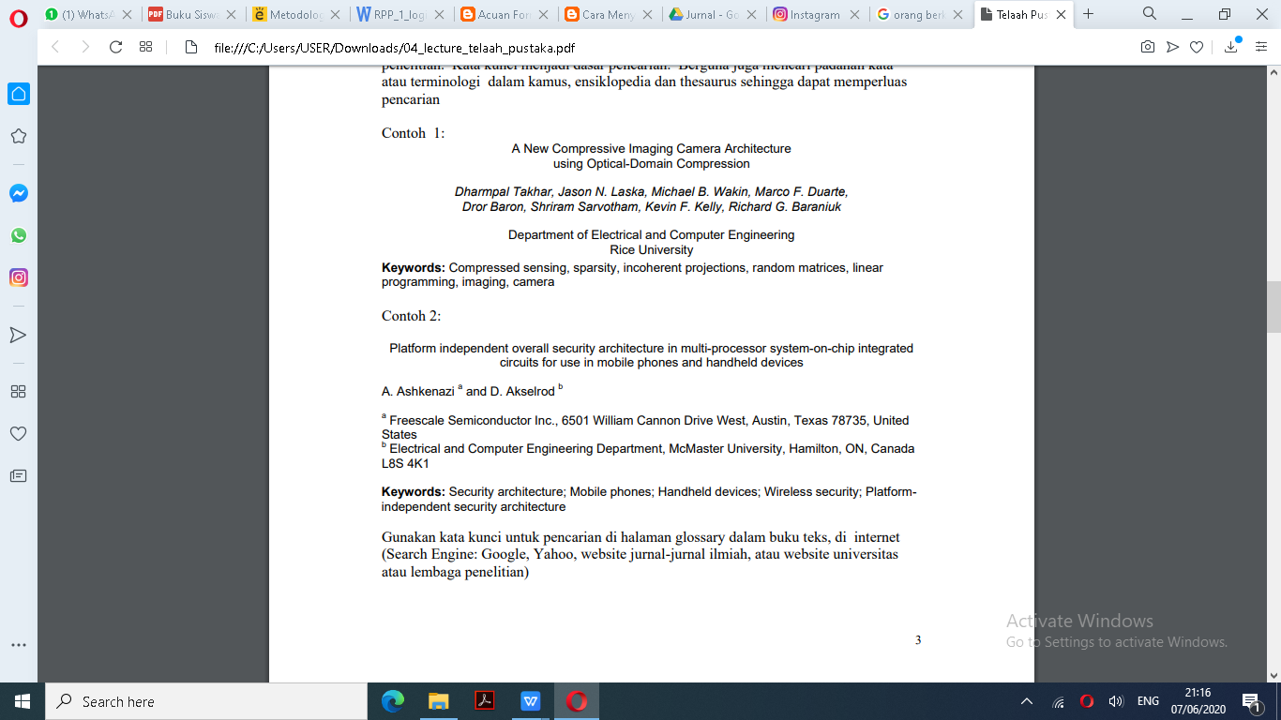
Gunakan kata kunci untuk pencarian di dalam buku teks, di internet (Search Engine: Google, Yahoo, website jurnal-jurnal ilmiah, atau website universitas atau lembaga penelitian)

Slide 10
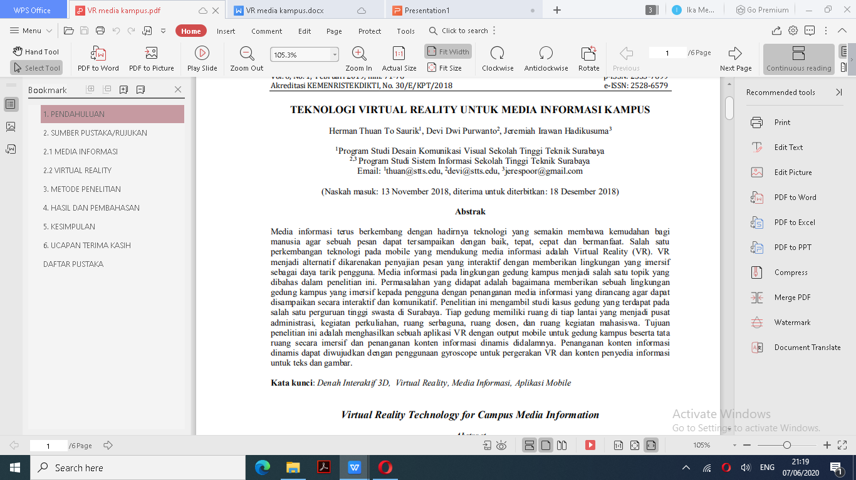
Contoh 3

Slide 11
Identifikasi Sumber Pustaka:
Sumber pustaka disusun dari yang nilainya paling tinggi adalah:
Jurnal Ilmiah
Makalah/Prosiding Konferensi/Seminar
Working Paper
Publikasi Pemerintah
Thesis dan Disertasi (tidak dipublikasikan)
Buku Teks
Bahan Referensi: Ensiklopedia, Kamus

Slide 12

Kesalahan dalam Melakukan Telaah Pustaka
Terlalu banyak mengumpulkan Pustaka
Kecenderungan Menggabungkan terlalu Banyak Penelitian
Pastikan Sumber Pustaka Anda adalah Sumber yang Terpercaya

Slide 13

Judul gak punya...
Topik penelitian gak punya...
konsep penelitian gak punya...
pacar gak punya... (lah loh)
apa yang mau di telaah bu?

Slide 14

List dulu apa yang ada dipikiran kamu
carilah jurnal dengan kata kunci
perhatikan identifikasi masalah pada jurnal sesuai tidak
Pastikan kamu memahami jurnal, dan pastikan juga judul kamu itu bisa diselesaikan
konsultasikan jurnalmu pada dosen pembimbing,

Slide 15


